Slide 1


响应式应用架构重构
做技术人的指路明灯,做职场生涯的精神导师
授课讲师：小马哥
咨询QQ：1191971402

Slide 2

我们的愿景
“What
Makes us
Different
？”
我们不奢望改变培训行业的现状，但我们会做好每一个细节，服务好每一个学员

Slide 3
小马哥往期视频
Java 9
Spring Boot 系列
Spring Cloud 系列
高并发系列
Spring 系列
面向对象系列
笑笑老师QQ： 3272828374

Slide 4
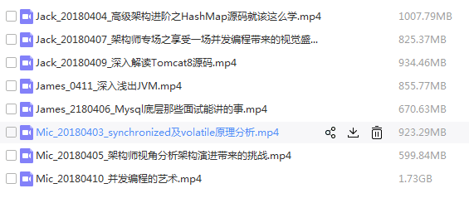
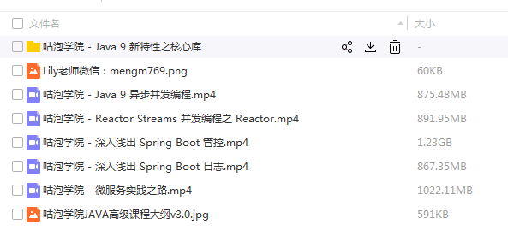
所有往期视频
笑笑老师QQ： 3272828374

Slide 5
本期议题
现代应用架构瓶颈
阻塞式应用架构重构
响应式应用架构重构

Slide 6
小马哥的新书
《Spring Boot 编程思想》
上市时间：2018 下半年
特点：
系统学习，拒绝浅尝辄止
重视规范，了解发展趋势
场景分析，掌握技术选型
源码解读，理解设计思想
实战演练，巩固学习成果

Slide 7
现代应用架构瓶颈
网络
设计架构
应用性能

Slide 8
阻塞式应用架构重构
并发
并发
并发

Slide 9


Slide 10

Lily：572958662

Slide 11

谢谢大家
THANK YOU FOR WATCHING
做技术人的指路明灯,职场生涯的精神导师

